Slide 1

3.3 复数的几何表示
第3章 复数
湘教版数学必修第二册
Notes:
首页外框字体为：方正呐喊体
另外使用：方正静蕾简体

Slide 2

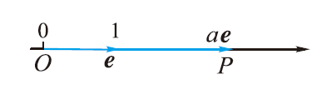
问题引入
问题1：实数与什么一一对应？
问题2：复数应该与什么建立一一对应的联系呢？

Slide 3
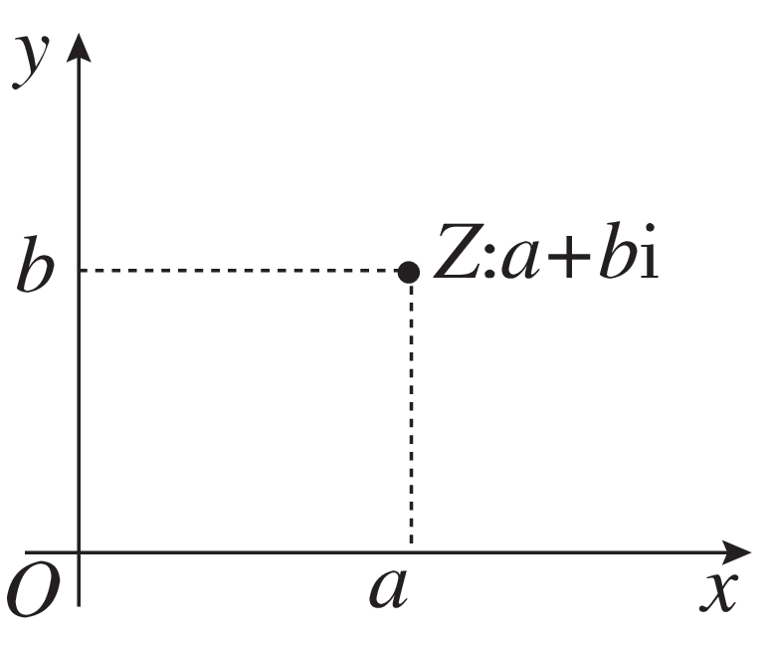
新知学习
复数的几何意义
根据复数相等的定义，任何一个复数 z ＝ a ＋ b i（ a ， b ∈R），都可以由一个有序实数对（ a ， b ）唯一确定，并且任给一个复数也可以唯一确定一个有序实数对，所以复数 z ＝ a ＋ b i与有序实数对（ a ， b ）是一一对应的.而有序实数对（ a ， b ）与平面直角坐标系中的点是一一对应的，所以复数集与平面直角坐标系中的点集之间可以建立一一对应关系.
如图，点 Z 的横坐标是 a ，纵坐标是 b ，复数 z ＝ a ＋ b i（ a ， b ∈R）可用点 Z （ a ， b ）表示.

Slide 4
新知学习
复数的几何意义
按上述方式与全体复数建立一一对应关系的平面叫作复平面，x轴叫作实轴，y轴叫作虚轴。实轴上的点都表示实数，除原点外，虚轴上的点都表示纯虚数。
复数集C中的数与复平面内的点按如下方式建立了一一对应关系.
复数 z ＝ a ＋ b i $$\underset{↔}{一一对应}$$ 复平面内的点 Z （ a ， b ）

Slide 5
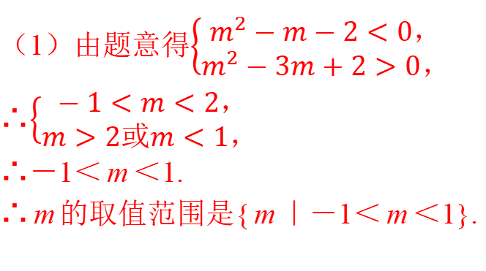
典例剖析--复数与复平面内的点一一对应
[典例] 在复平面内，若复数 z ＝（ m ²－ m －2）＋（ m ²－3 m ＋2）i对应的点：
（1）在第二象限；
解：复数 z ＝（ m ²－ m －2）＋（ m ²－3 m ＋2）i的实部为 m ²－ m －2，虚部为 m ²－3 m ＋2.
（1）由题意得$$\left\{\begin{aligned}&m^{2}−m−2<0， \\ &m^{2}−3m+2>0，\end{aligned}\right.$$
∴$$\left\{\begin{aligned}&−1<m<2， \\ &m>2或m<1，\end{aligned}\right.$$
∴－1＜ m ＜1.
∴ m 的取值范围是{ m ｜－1＜ m ＜1}.
（2）在直线 y ＝ x 上，分别求实数 m 的取值范围.
（2）由已知得 m ²－ m －2＝ m ²－3 m ＋2，解得 m ＝2.

Slide 6
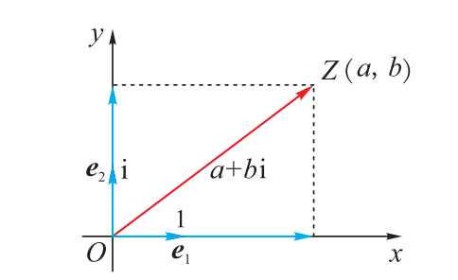
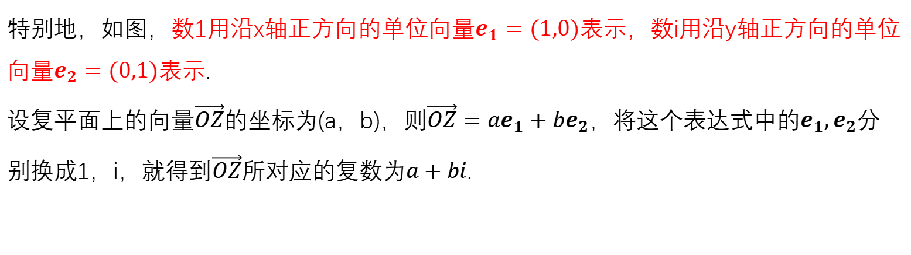
新知学习
复数的几何意义
特别地，如图，数1用沿x轴正方向的单位向量$$e_{1}=(1,0)$$表示，数i用沿y轴正方向的单位向量$$e_{2}=(0,1)$$表示.
设复平面上的向量$$\vec{OZ}$$的坐标为(a，b)，则$$\vec{OZ}=ae_{1}+be_{2}$$，将这个表达式中的$$e_{1},e_{2}$$分别换成1，i，就得到$$\vec{OZ}$$所对应的复数为$$a+bi$$.

Slide 7
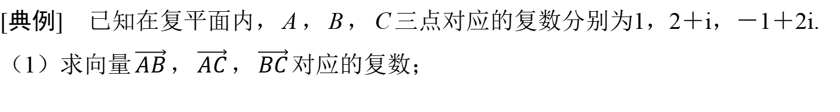
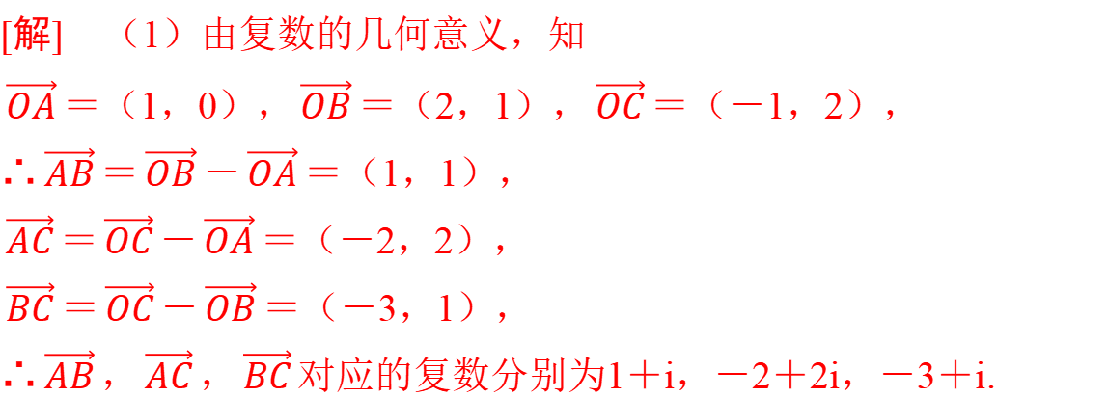
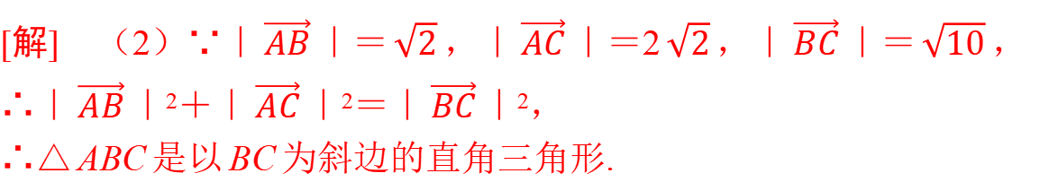
典例剖析--复数与平面向量的对应关系
[典例] 已知在复平面内， A ， B ， C 三点对应的复数分别为1，2＋i，－1＋2i.
（1）求向量 $$\vec{AB}$$ ， $$\vec{AC}$$ ， $$\vec{BC}$$ 对应的复数；
[解] （1）由复数的几何意义，知
$$\vec{OA}$$ ＝（1，0）， $$\vec{OB}$$ ＝（2，1）， $$\vec{OC}$$ ＝（－1，2），
∴ $$\vec{AB}$$ ＝ $$\vec{OB}$$ － $$\vec{OA}$$ ＝（1，1），
$$\vec{AC}$$ ＝ $$\vec{OC}$$ － $$\vec{OA}$$ ＝（－2，2），
$$\vec{BC}$$ ＝ $$\vec{OC}$$ － $$\vec{OB}$$ ＝（－3，1），
∴ $$\vec{AB}$$ ， $$\vec{AC}$$ ， $$\vec{BC}$$ 对应的复数分别为1＋i，－2＋2i，－3＋i.
（2）判断△ ABC 的形状.
[解] （2）∵｜ $$\vec{AB}$$ ｜＝ $$\sqrt{2}$$ ，｜ $$\vec{AC}$$ ｜＝2 $$\sqrt{2}$$ ，｜ $$\vec{BC}$$ ｜＝ $$\sqrt{10}$$ ，
∴｜ $$\vec{AB}$$ ｜²＋｜ $$\vec{AC}$$ ｜²＝｜ $$\vec{BC}$$ ｜²，
∴△ ABC 是以 BC 为斜边的直角三角形.

Slide 8
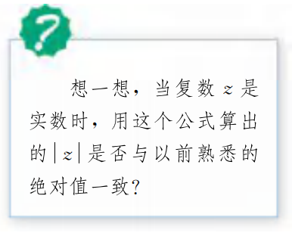
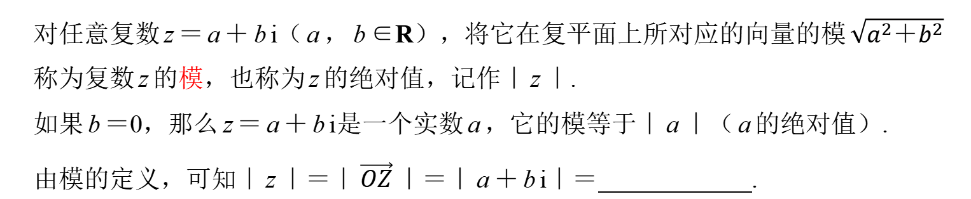

新知学习
复数的模
对任意复数 z ＝ a ＋ b i（ a ， b ∈R），将它在复平面上所对应的向量的模 $$\sqrt{a^{2}＋b^{2}}$$ 称为复数 z 的模，也称为 z 的绝对值，记作｜ z ｜.
如果 b ＝0，那么 z ＝ a ＋ b i是一个实数 a ，它的模等于｜ a ｜（ a 的绝对值）.
由模的定义，可知｜ z ｜＝｜ $$\vec{OZ}$$ ｜＝｜ a ＋ b i｜＝ ⁠.
$$\sqrt{a^{2}＋b^{2}}$$
复数模的几何意义
｜ z ｜＝｜ $$\vec{OZ}$$ ｜，即点 Z （ a ， b ）到原点 O 的距离.
一般地，｜ z ₁－ z ₂｜为复平面上点 Z ₁到 Z ₂的距离.

Slide 9
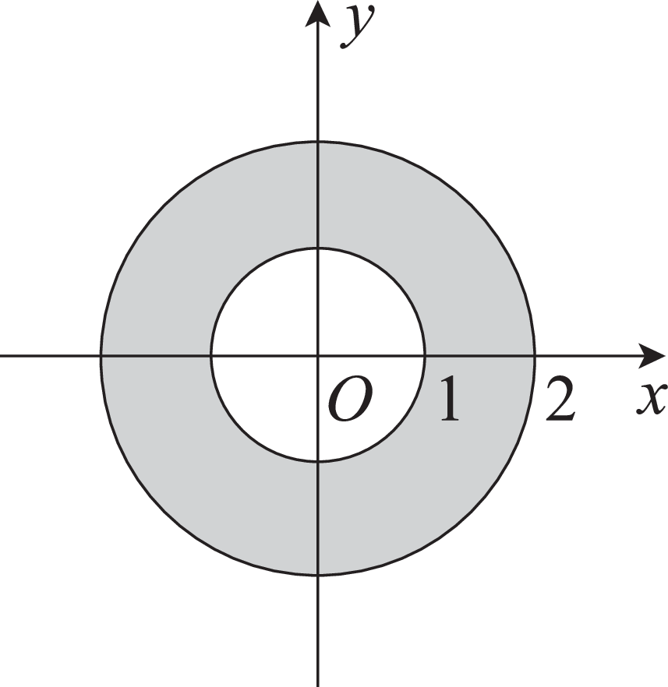
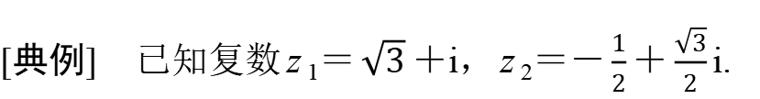
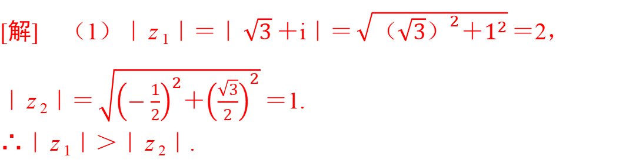
典例剖析--复数的模及其应用
[典例] 已知复数 z ₁＝ $$\sqrt{3}$$ ＋i， z ₂＝－ $$\frac{1}{2}$$ ＋ $$\frac{\sqrt{3}}{2}$$ i.
（1）求｜ z ₁｜及｜ z ₂｜并比较大小；
[解] （1）｜ z ₁｜＝｜ $$\sqrt{3}$$ ＋i｜＝ $$\sqrt{（\sqrt{3}）^{2}＋1^{2}}$$ ＝2，
｜ z ₂｜＝ $$\sqrt{{\left(−\frac{1}{2}\right)}^{2}＋{\left(\frac{\sqrt{3}}{2}\right)}^{2}}$$ ＝1.
∴｜ z ₁｜＞｜ z ₂｜.
（2）设 z ∈C，满足条件｜ z ₂｜≤｜ z ｜≤｜ z ₁｜的点 Z 的轨迹是什么图形？
[解] （2）由｜ z ₂｜≤｜ z ｜≤｜ z ₁｜及（1）知1≤｜ z ｜≤2.

Slide 10
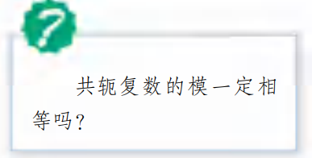
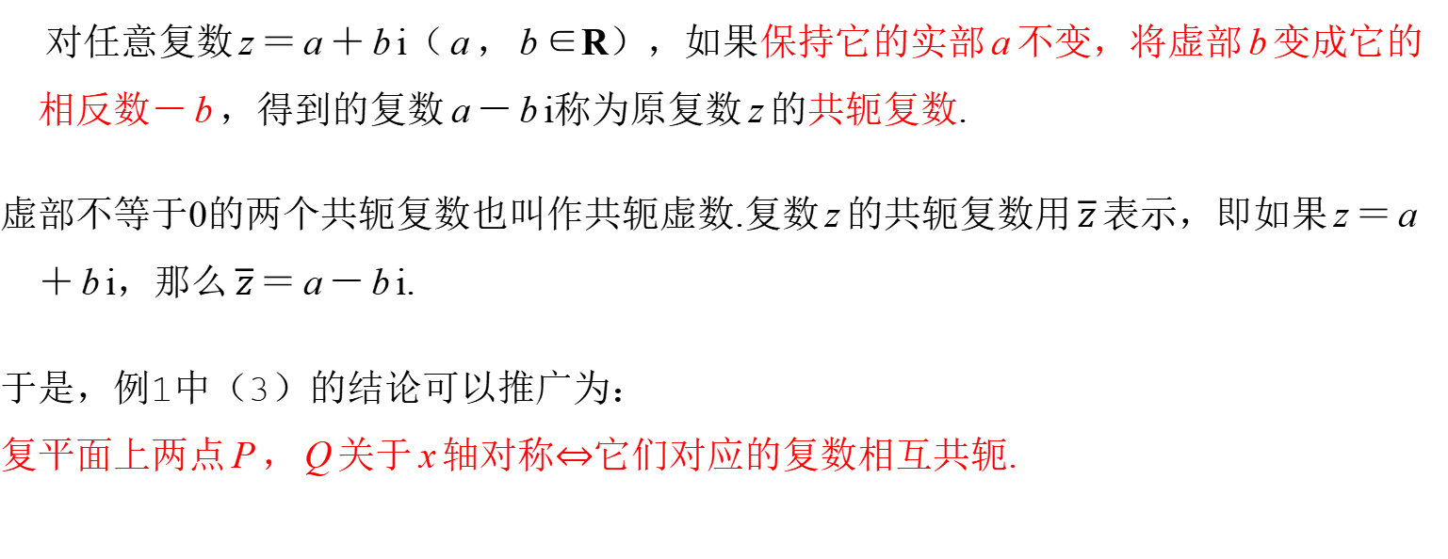
新知学习
共轭复数
对任意复数 z ＝ a ＋ b i（ a ， b ∈R），如果保持它的实部 a 不变，将虚部 b 变成它的相反数－ b ，得到的复数 a － b i称为原复数 z 的共轭复数.
虚部不等于0的两个共轭复数也叫作共轭虚数.复数 z 的共轭复数用 $$\overline{��}$$ 表示，即如果 z ＝ a ＋ b i，那么 $$\overline{z}$$ ＝ a － b i.
于是，例1中（3）的结论可以推广为：
复平面上两点 P ， Q 关于 x 轴对称⇔它们对应的复数相互共轭.

Slide 11

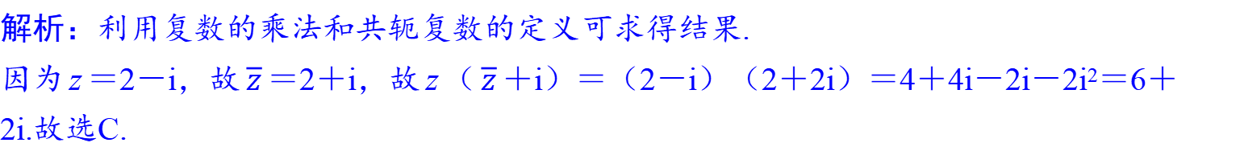
典例剖析--共轭复数的求解与应用
C
[典例] 已知 z ＝2－i，则 z （ $$\overline{z}$$ ＋i）＝（ C ）
A. 6－2i | B. 4－2i
C. 6＋2i | D. 4＋2i
解析：利用复数的乘法和共轭复数的定义可求得结果.
因为 z ＝2－i，故 $$\overline{z}$$ ＝2＋i，故 z （ $$\overline{z}$$ ＋i）＝（2－i）（2＋2i）＝4＋4i－2i－2i²＝6＋ 2i.故选C.

Slide 12
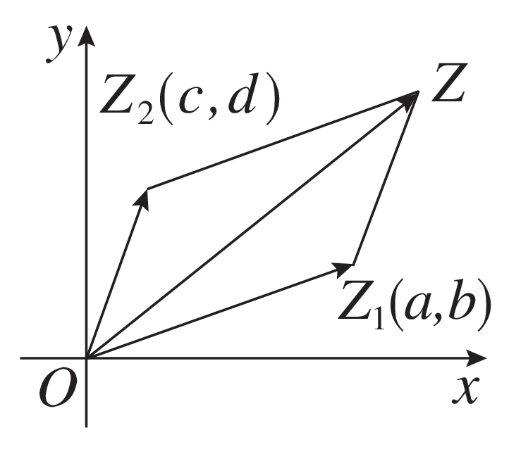
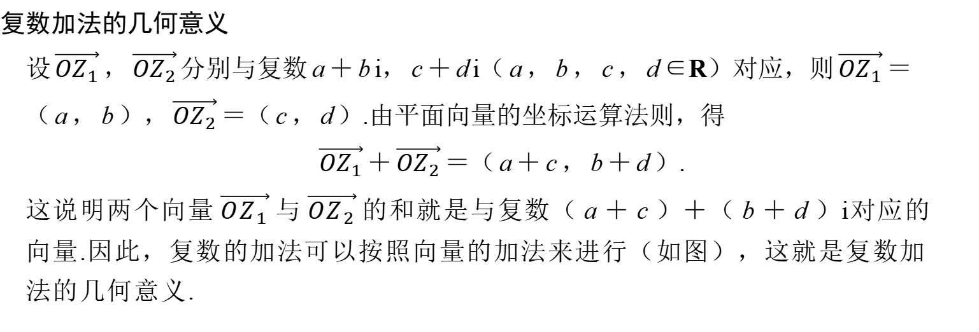
新知学习
复数加减法几何意义
复数加法的几何意义
设 $$\vec{OZ_{1}}$$ ， $$\vec{OZ_{2}}$$ 分别与复数 a ＋ b i， c ＋ d i（ a ， b ， c ， d ∈R）对应，则 $$\vec{OZ_{1}}$$ ＝ （ a ， b ）， $$\vec{OZ_{2}}$$ ＝（ c ， d ）.由平面向量的坐标运算法则，得
$$\vec{OZ_{1}}$$ ＋ $$\vec{OZ_{2}}$$ ＝（ a ＋ c ， b ＋ d ）.
这说明两个向量 $$\vec{OZ_{1}}$$ 与 $$\vec{OZ_{2}}$$ 的和就是与复数（ a ＋ c ）＋（ b ＋ d ）i对应的 向量.因此，复数的加法可以按照向量的加法来进行（如图），这就是复数加 法的几何意义.

Slide 13
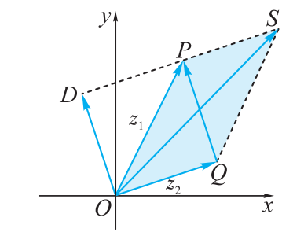
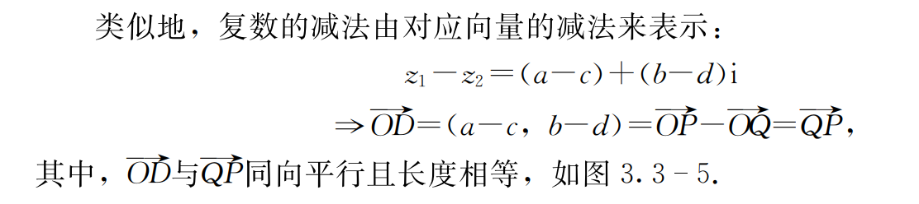
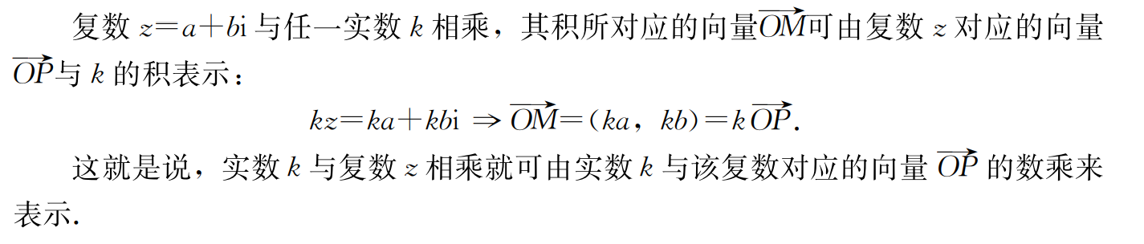
新知学习
复数加减法几何意义

Slide 14
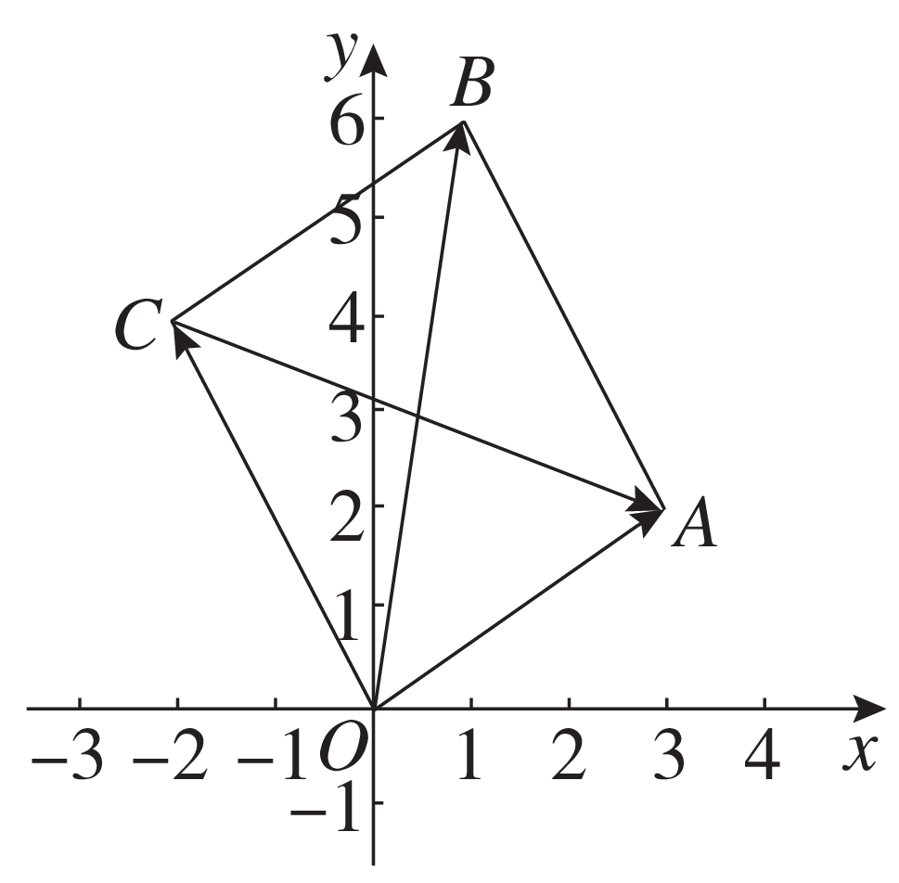
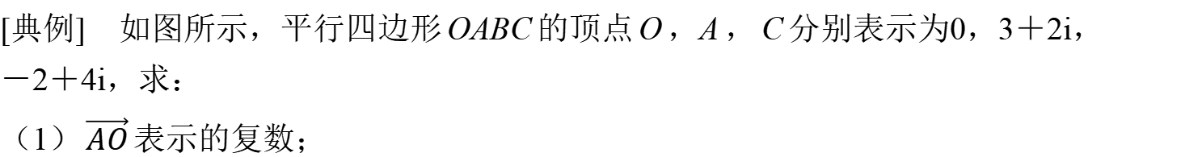
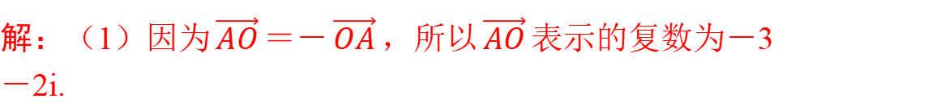
典例剖析--复数加减法的几何意义
[典例] 如图所示，平行四边形 OABC 的顶点 O ，A ， C 分别表示为0，3＋2i，
－2＋4i，求：
（1） $$\vec{AO}$$ 表示的复数；
解：（1）因为 $$\vec{AO}$$ ＝－ $$\vec{OA}$$ ，所以 $$\vec{AO}$$ 表示的复数为－3 －2i.

Slide 15

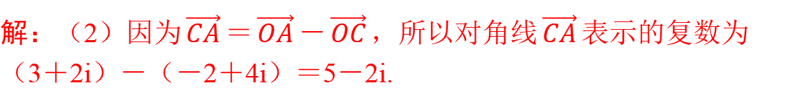
典例剖析--复数加减法的几何意义
（2）对角线 $$\vec{CA}$$ 表示的复数；
解：（2）因为 $$\vec{CA}$$ ＝ $$\vec{OA}$$ － $$\vec{OC}$$ ，所以对角线 $$\vec{CA}$$ 表示的复数为 （3＋2i）－（－2＋4i）＝5－2i.

Slide 16

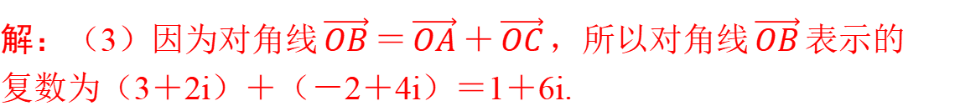
典例剖析--复数加减法的几何意义
（3）对角线 $$\vec{OB}$$ 表示的复数.
解：（3）因为对角线 $$\vec{OB}$$ ＝ $$\vec{OA}$$ ＋ $$\vec{OC}$$ ，所以对角线 $$\vec{OB}$$ 表示的 复数为（3＋2i）＋（－2＋4i）＝1＋6i.

Slide 17
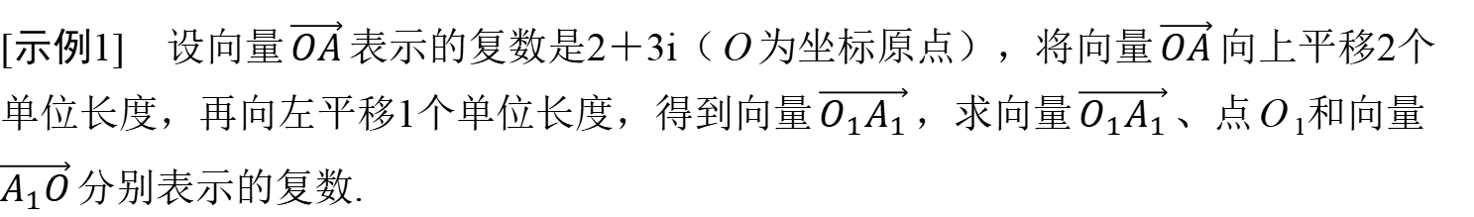

易错提醒
[示例1] 设向量 $$\vec{OA}$$ 表示的复数是2＋3i（ O 为坐标原点），将向量 $$\vec{OA}$$ 向上平移2个 单位长度，再向左平移1个单位长度，得到向量 $$\vec{O_{1}A_{1}}$$ ，求向量 $$\vec{O_{1}A_{1}}$$ 、点 O ₁和向量 $$\vec{A_{1}O}$$ 分别表示的复数.
[错解] $$\vec{O_{1}A_{1}}$$ 表示的复数为（2－1）＋（3＋2）i＝1＋5i，
O ₁点对应的复数为（0－1）＋（0＋2）i＝－1＋2i.
∵ $$\vec{A_{1}O}$$ ＝－ $$\vec{OA_{1}}$$ ＝－（ $$\vec{OO_{1}}$$ ＋ $$\vec{O_{1}A_{1}}$$ ）＝－[（－1＋2i）＋（1＋5i）]＝－（0＋7i） ＝－7i.
[正解] 由题意得，向量 $$\vec{O_{1}A_{1}}$$ 对应的复数是2＋3i， O ₁点对应的复数是－1＋2i.
$$\vec{A_{1}O}$$ ＝－ $$\vec{OA_{1}}$$ ＝－（ $$\vec{OO_{1}}$$ ＋ $$\vec{O_{1}A_{1}}$$ ）＝－[（－1＋2i）＋（2＋3i）]＝－1－5i.
故向量 $$\vec{A_{1}O}$$ 对应的复数为－1－5i.

Slide 18
易错提醒
[示例2] 若复数 z 满足｜ z ｜²－｜ z ｜－2＝0，则复数 z 对应的点 Z 的轨迹是 （ ）
A. 2个点 | B. 1个圆
C. 2个圆 | D. 4个点
[错解] 由｜ z ｜²－｜ z ｜－2＝0，可得（｜ z ｜＋1）（｜ z ｜－2）＝0，而｜ z ｜＋ 1＞0，所以｜ z ｜＝2，于是 z ＝±2，因此点 Z 的轨迹是2个点（－2，0）和（2， 0），故选A.
[易错分析] 本题错解在于由｜ z ｜＝2得出 z ＝±2，其实质是混淆了实数的绝对值与 复数的模之间的区别，导致错误.
[答案] B
[正解] 由｜ z ｜²－｜ z ｜－2＝0，可得（｜ z ｜＋1）（｜ z ｜－2）＝0，而｜ z ｜＋ 1＞0，所以｜ z ｜＝2，由复数模的几何意义可知，复数 z 对应的点到原点的距离等于 2，即点 Z 的轨迹是1个圆.故选B.

Slide 19

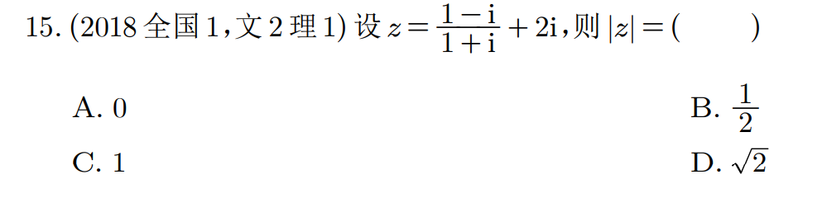

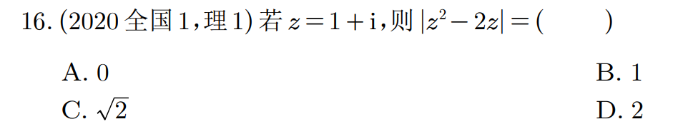
高考真题

Slide 20
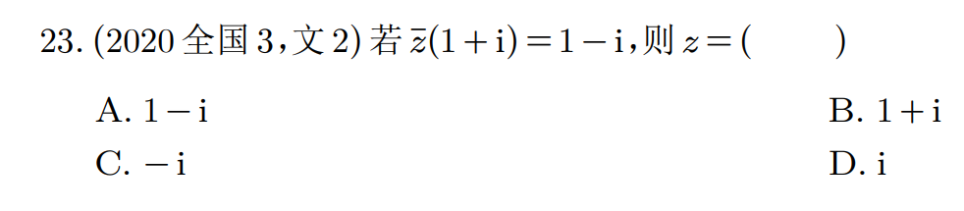
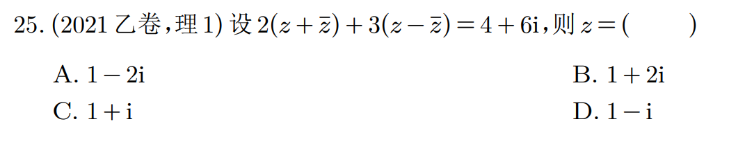
高考真题

Slide 21
练习巩固
1. 在复平面内，复数 z ＝（ a ²－2 a ）＋（ a ²－ a －2）i对应的点在虚轴上，则 a 的值 为（ A ）
A
A. a＝0或a＝2 | B. a＝0
C. a≠1且a≠2 | D. a≠1或a≠2
解析：∵复数 z ＝（ a ²－2 a ）＋（ a ²－ a －2）i对应的点在虚轴上，∴ a ²－2 a ＝ 0，∴ a ＝0或 a ＝2.
D
2. 在复平面内，复数 z ＝ sin 2＋i cos 2对应的点位于（ D ）
A. 第一象限 | B. 第二象限
C. 第三象限 | D. 第四象限
解析：因为 $$\frac{π}{2}$$ ＜2＜π，所以 sin 2＞0， cos 2＜0.所以复数 z ＝ sin 2＋i cos 2在复平面 内对应的点位于第四象限.

Slide 22
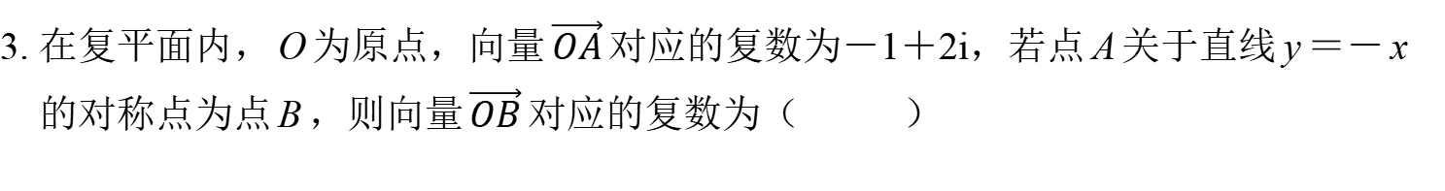
练习巩固
3. 在复平面内， O 为原点，向量 $$\vec{OA}$$ 对应的复数为－1＋2i，若点 A 关于直线 y ＝－ x 的对称点为点 B ，则向量 $$\vec{OB}$$ 对应的复数为（ B ）
B
A. －2－I | B. －2＋i
C. 1＋2i | D. －1＋2i
解析：因为复数－1＋2i对应的点为 A （－1，2），点 A 关于直线 y ＝－ x 的对称点 为 B （－2，1），所以 $$\vec{OB}$$ 对应的复数为－2＋i.

Slide 23
练习巩固
4. “ a ＝－3”是“复数 z ＝（ a ²－9）＋（ a ＋1）i（ a ∈R）为纯虚数”的 （ A ）
A
A. 充分不必要条件
B. 必要不充分条件
C. 充要条件
D. 既不充分又不必要条件
解析：当 a ＝－3时， z ＝－2i为纯虚数，但 z ＝（ a ²－9）＋（ a ＋1）i（ a ∈R） 为纯虚数时， a ＝±3，故选A.

Slide 24
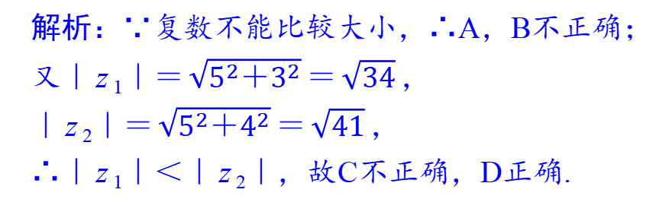
练习巩固
D
1. 已知 z ₁＝5＋3i， z ₂＝5＋4i，下列选项中正确的是（ D ）
A. z₁＞z₂ | B. z₁＜z₂
C. ｜z₁｜＞｜z₂｜ | D. ｜z₁｜＜｜z₂｜
解析：∵复数不能比较大小，∴A，B不正确；
又｜ z ₁｜＝ $$\sqrt{5^{2}＋3^{2}}$$ ＝ $$\sqrt{34}$$ ，
｜ z ₂｜＝ $$\sqrt{5^{2}＋4^{2}}$$ ＝ $$\sqrt{41}$$ ，
∴｜ z ₁｜＜｜ z ₂｜，故C不正确，D正确.

Slide 25
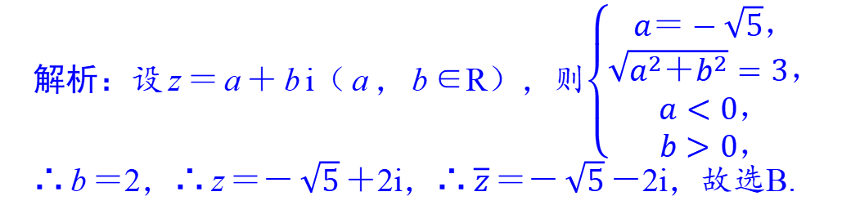
练习巩固
B
2. 已知复数 z 对应的点在第二象限，它的模是3，实部为－ $$\sqrt{5}$$ ，则 $$\overline{z}$$ 为（ B ）
A. －$$\sqrt{5}$$＋2i | B. －$$\sqrt{5}$$－2i
C. －$$\sqrt{5}$$＋3i | D. －$$\sqrt{5}$$－3i
解析：设 z ＝ a ＋ b i（ a ， b ∈R），则$$\left\{\begin{aligned}&a＝−\sqrt{5}， \\ &\sqrt{a^{2}＋b^{2}}=3， \\ &a<0， \\ &b>0，\end{aligned}\right.$$
∴ b ＝2，∴ z ＝－ $$\sqrt{5}$$ ＋2i，∴ $$\overline{z}$$ ＝－ $$\sqrt{5}$$ －2i，故选B.

Slide 26
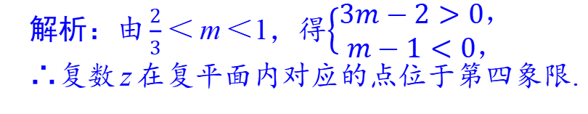
练习巩固
3. 当 $$\frac{2}{3}$$ ＜ m ＜1时，复数 z ＝（3 m －2）＋（ m －1）i在复平面内对应的点位于 （ D ）
D
A. 第一象限 | B. 第二象限
C. 第三象限 | D. 第四象限
解析：由 $$\frac{2}{3}$$ ＜ m ＜1，得$$\left\{\begin{aligned}&3m−2>0， \\ &m−1<0，\end{aligned}\right.$$
∴复数 z 在复平面内对应的点位于第四象限.

Slide 27
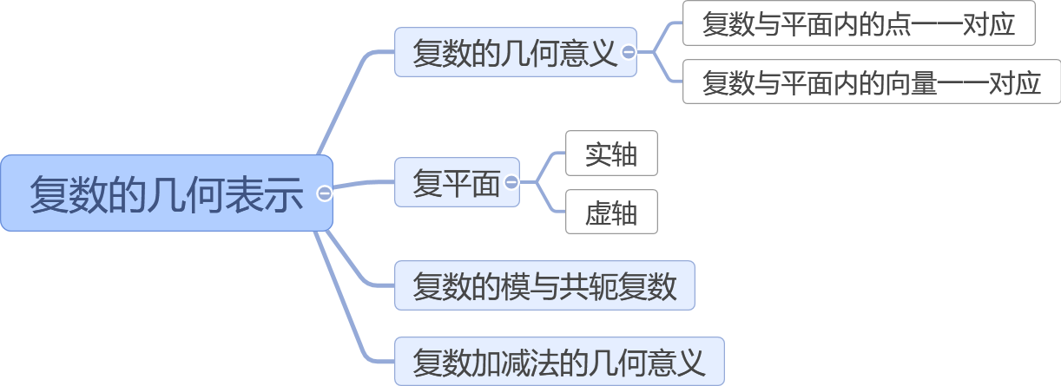
课堂小结

Slide 28
布置作业
练习册对应章节

